Slide 1
Notes:
更多模板请关注：https://haosc.taobao.com

Slide 3
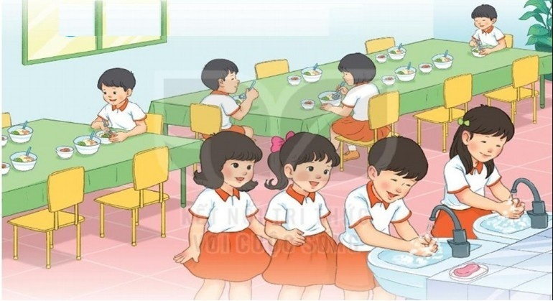
Em thường rửa tay khi nào?
1. Quan sát tranh các bạn đang rửa tay
Vì sao các bạn phải rửa tay?

Slide 4
2
Đọc

Slide 5
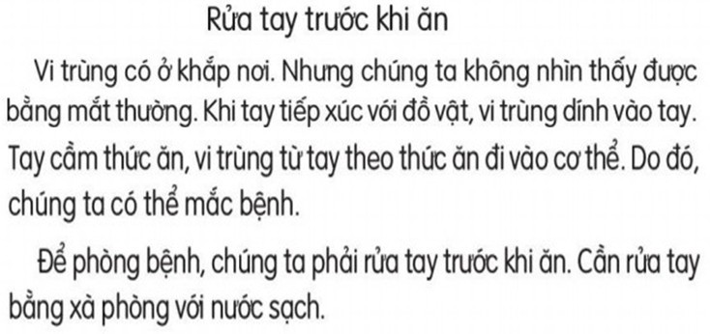

Slide 7
1
2

Slide 8
3
Trả lời
câu hỏi

Slide 12
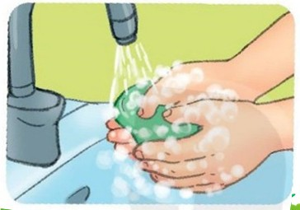
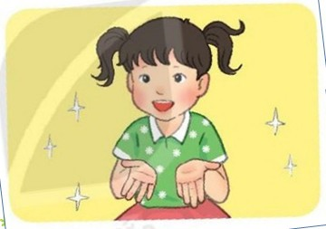

Slide 13
Giải lao

Slide 16
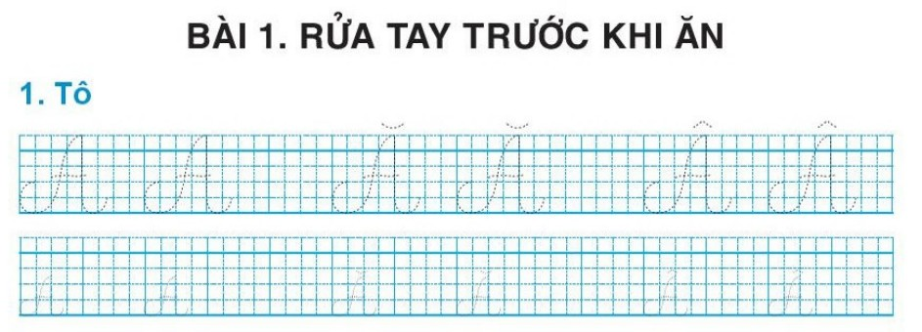

Slide 17
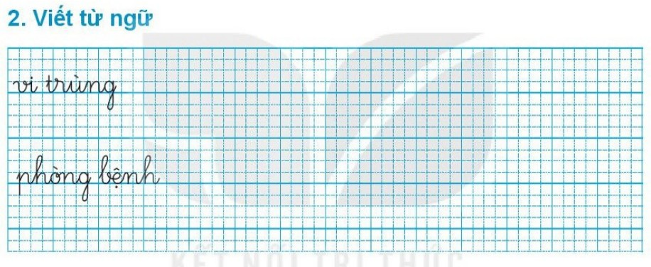

Slide 19
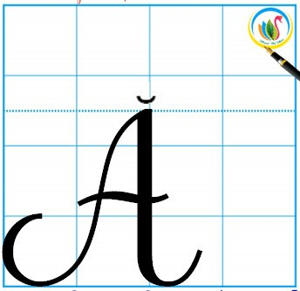

Slide 20
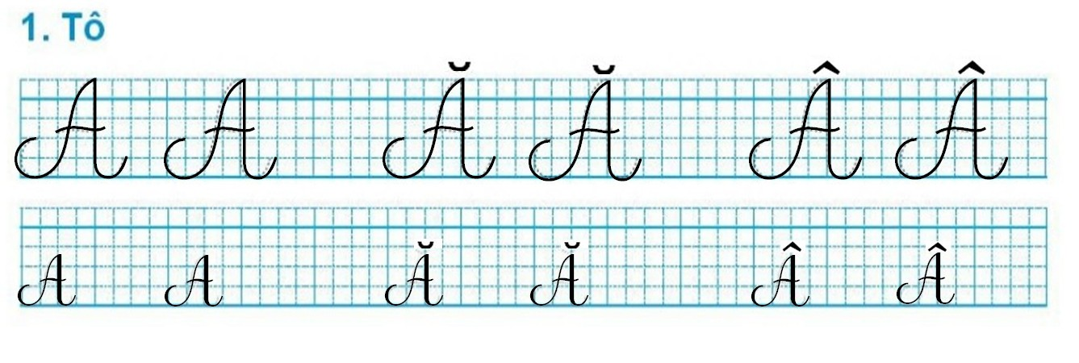
A
A
A
A
A
A
A
A
A
A
A
A

Slide 21
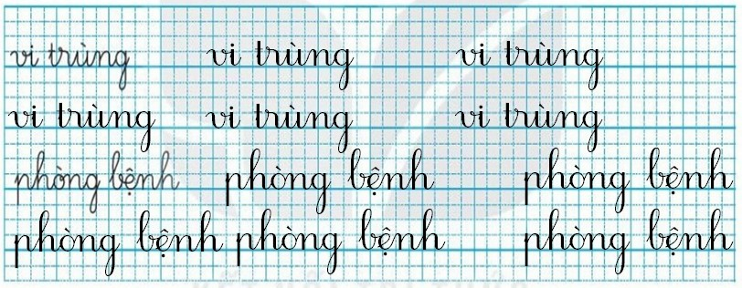
vi trùng
vi trùng
vi trùng
vi trùng
vi trùng
phòng bệnh
phòng bệnh
phòng bệnh
phòng bệnh
phòng bệnh

Slide 22
Để phòng bệnh, chúng ta phải rửa tay
trước khi ăn.

Slide 25
Ăn chín uống sôi để phòng bệnh.

Slide 26
6
Quan sát tranh

Slide 27
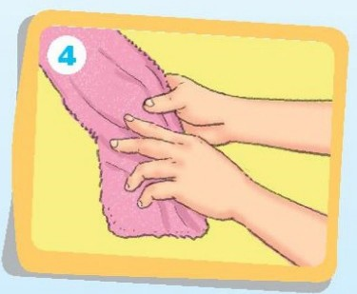
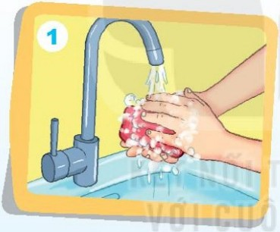
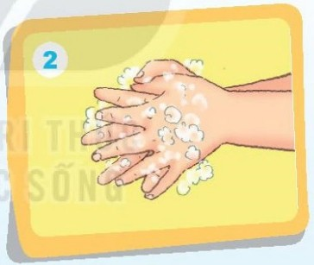
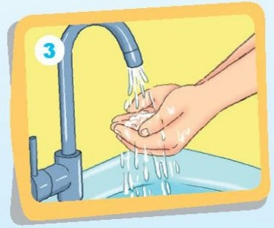

Slide 28
7
Nghe viết

Slide 30
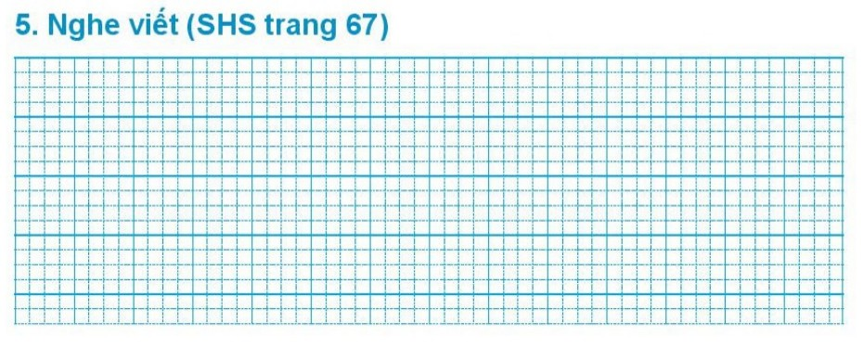
Để phòng bệnh, chúng ta phải rửa tay
trước khi ăn. Cần rửa tay bằng xà phòng
với nước sạch.

Slide 34
